Slide 1

Envío de Información por Carga Masiva
b
Aviso de venta nuevos por Carga Masiva
“Armadoras, Importadoras, Ensambladoras,
Distribuidoras y/o Comercializadoras,
Arrendadoras, Instituciones de Seguros y
Financieras y Auxiliares de Crédito”

Slide 2
Conformación de un archivo de Texto y colocación del encabezado
ACUERDO POR EL QUE SE ESTABLECEN LOS MEDIOS PARA EL SUMINISTRO, INTERCAMBIO Y SISTEMATIZACIÓN
DE INFORMACIÓN AL REGISTRO PÚBLICO VEHICULAR
Conformación del archivo para enviar información a través de carga masiva
Los sujetos obligados que opten por enviar su información vía carga masiva, conformarán archivos planos de texto (terminación.txt) en modo ASCII. Estos archivos estarán conformados por un encabezado, el cual irá en el primer renglón de dicho archivo, y por el cuerpo del archivo, el cual contendrá todos los avisos de venta que se quieran enviar o presentar. Cada registro contendrá los datos obligatorios para el aviso de venta en la posición indicada separados por el carácter pipeline “|” y al final de cada registro separado por el retorno de carro.
Para presentar el aviso de venta el Sujeto Obligado deberá revisar la estructura de los datos y sus validaciones en el Anexo II de los Procedimientos de Operación del Registro Público Vehicular, disponibles en la página del REPUVE www.repuve.gob.mx , en el Marco legal, segunda sección de los Procedimientos en cita, anexo II.

Slide 3
Envío de Información por Carga Masiva
Encabezado del archivo
En el primer renglón del archivo nombrado “encabezado” tendrá las siguientes cifras de control separadas por un carácter pipe “|” (ALT + 124) en la secuencia indicada; al final del renglón deberán llevar el carácter CR (Carriage Return). Estos datos permitirán verificar el sujeto obligado que está enviando la información, la fecha y hora el envío, así como también permitirá corroborar que la información que se envío es la misma que se está recibiendo en el Registro Público Vehicular.
Dato | Tipo | Longitud Máxima | Descripción | Observaciones | Campo
Fecha de Envío | Fecha | 10 | Fecha de envío del archivo | Formato dd/mm/aaaa | Indispensable
Hora de Envío | Alfanumérico | 5 | Hora de envío del archivo | Formato hh:mm | Indispensable
Número de Registros | Numérico | 6 | Registros totales enviados en el archivo |  | Indispensable
Id_institución | Numérico | 6 | Id de la institución que enviando la información |  | Indispensable
Verificador de registros enviados | Numérico | 3 | Checksum del archivo enviado | La especificación del cálculo de este número se muestra bajo esta tabla. | Indispensable

Slide 4

Fórmula para sistematizar el encabezado
El Sujeto Obligado que decida sistematizar el encabezado para el suministro de información de sus archivos enseguida, se muestra la fórmula que deberá utilizar, el personal autorizado para ello.
El sujeto obligado, que así lo manifieste también podrá solicitar al personal del REPUVE, la herramienta que genera automáticamente el encabezado del archivo, que se le proporcionará por el medio que lo solicite.

Slide 5
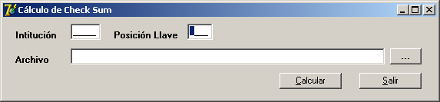
Herramienta para generar encabezados
Programa para generar encabezados para archivos de texto por carga masiva
Una vez que se ejecuta el programa aparecerá la siguiente pantalla:

Slide 6
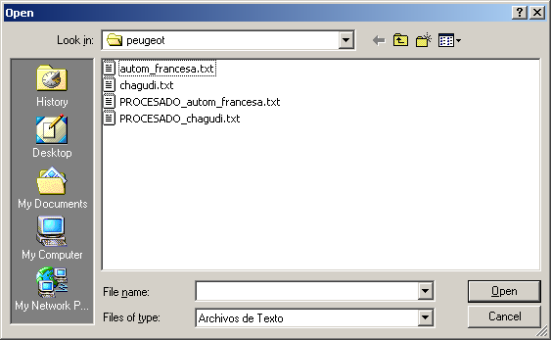
Funcionamiento de la herramienta
Escribir desde el inicio del recuadro
Teclear la clave de la institución
Siempre deberá colocarse el valor 1
Oprimir el botón y elija el archivo haciendo doble clic en él, o bien seleccionándolo y presionando el botón Open.

Slide 7
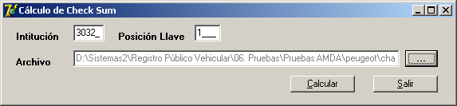
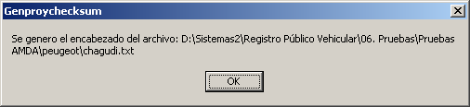
Herramienta
Integrado el archivo en el programa oprima el botón calcular
Oprima el botón Salir
Generado el encabezado aparecerá el mensaje siguiente:
Presione el botón OK

Slide 8
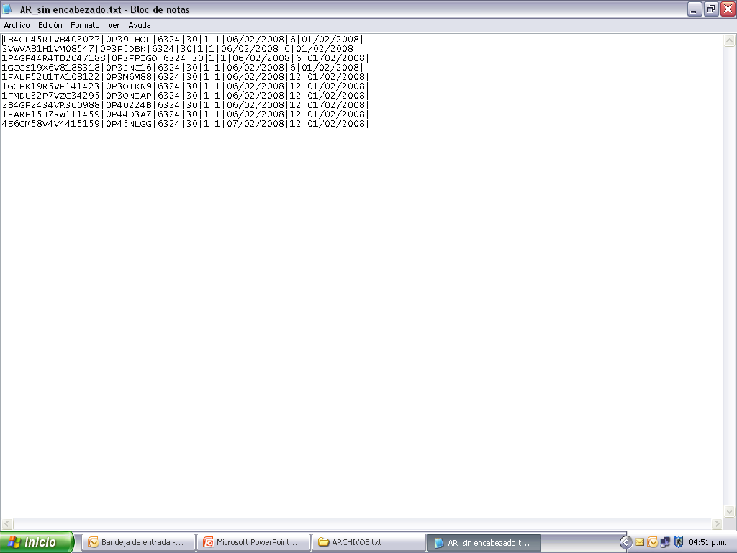
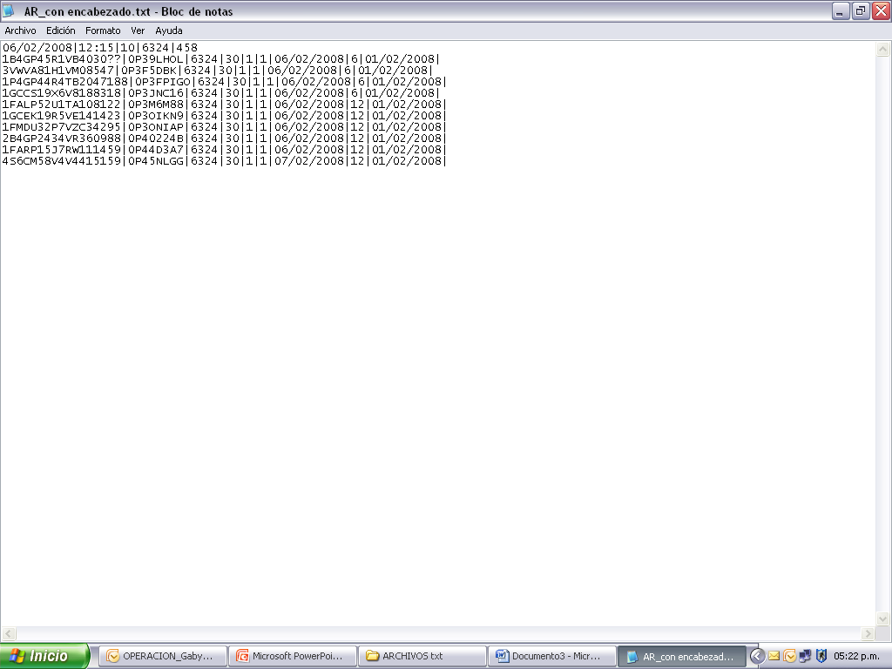
Envío de Información por Carga Masiva
Para correr la herramienta del CHECK SUM ,
los archivos estarán conformados en formato txt.
Ejemplo de archivo sin encabezado
Ejemplo de archivo con encabezado

Slide 9
Realizar un archivo de texto con un archivo de excel
El usuario deberá copiar desde el primer dato NIV hasta el último Tipo de venta
1 | 2 | 3 | 4 | 5 | 6 | 7 | 8 | 9 | 10
NIV | NCI | Clave distribuidora | Clave distribuidora 2 | Versión | Tipo de persona | CURP | RFC | Tipo Identificación | No. Identificación
JS2ZC82S2C6112415 | 4P538LNB | 1912 |  | PREMIUM | 0 | SIAN981216HDFLQR02 | SIAN981216 | 1 | IFE12345
11 | 12 | 13 | 14 | 15 | 16 | 17 | 18 | 19 | 20
Nombre | Apellido Paterno | Apellido Materno | Tipo de domicilio | Domicilio Extranjero | Entidad Federativa | Municipio o Delegación | Calle | Número exterior | Número interior
CARLOS | CARLOS | CARLOS | 1 |  | 15 | 13 | JUAREZ | 30
21 | 22 | 23 | 24 | 25 | 26 | 27 | 28 | 29 | 30
Colonia | Código Postal | Teléfono | Tipo movimiento | Fecha de movimiento | Factura | Fecha de factura | Fecha de entrega | Folio | Tipo de Venta
PETROLEROS | 52970 | 51234657 | 1 | 41046 | factAA20 | 41045 | 41046 |  | 1

Slide 10
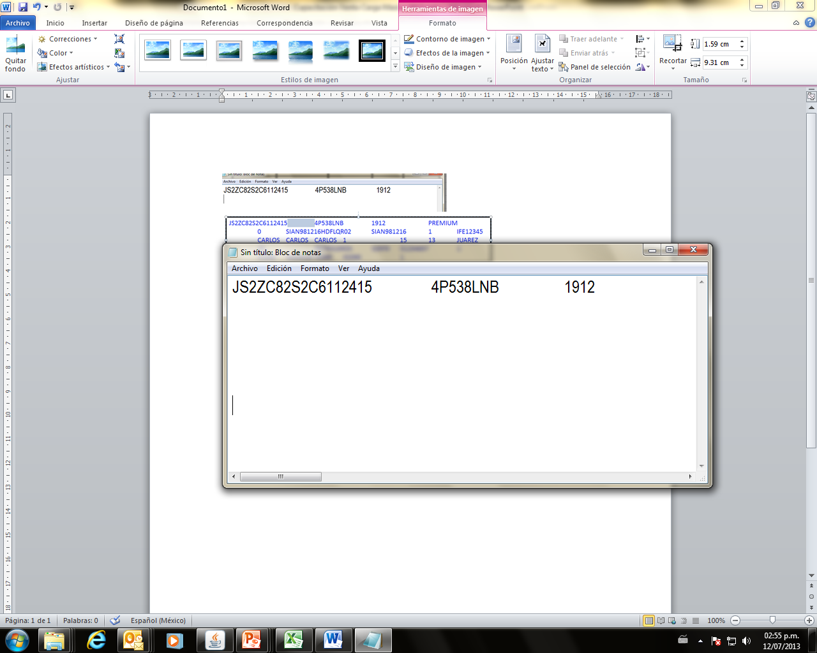
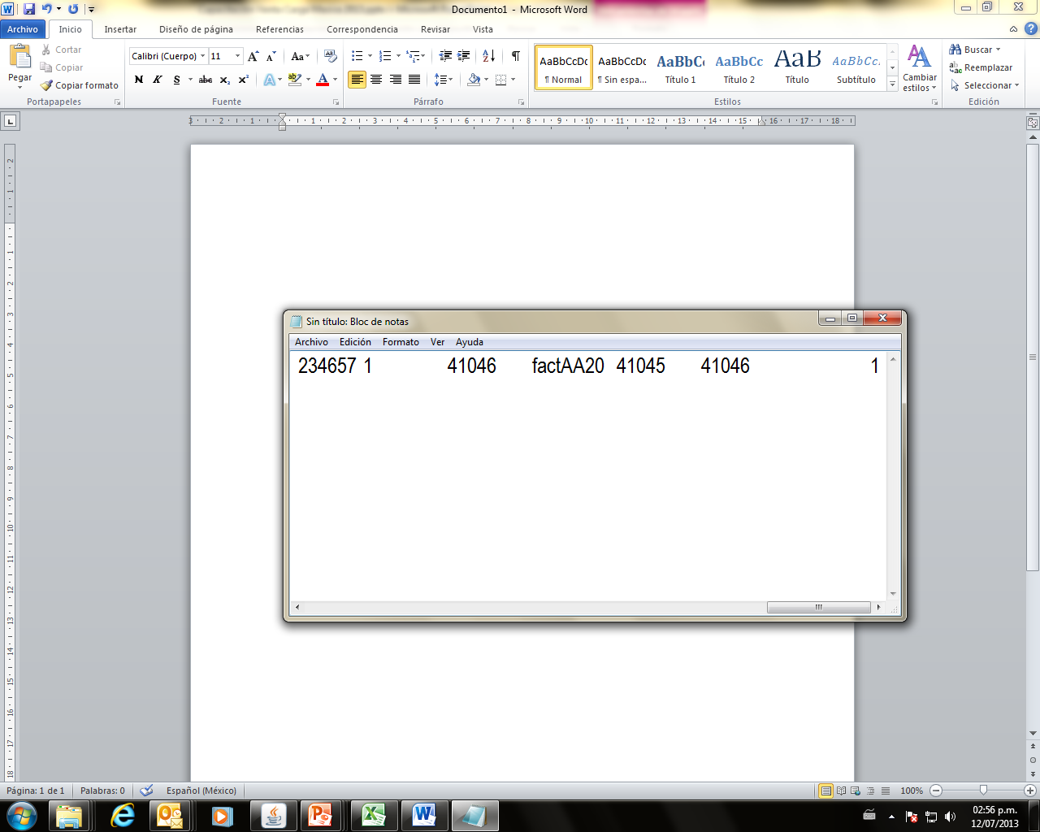
Convertir a texto
El usuario deberá pasarlos a un block de notas y la información se mostrará así, observe que, no es necesario copiar los títulos ni los números solo son de referencia:

Slide 11
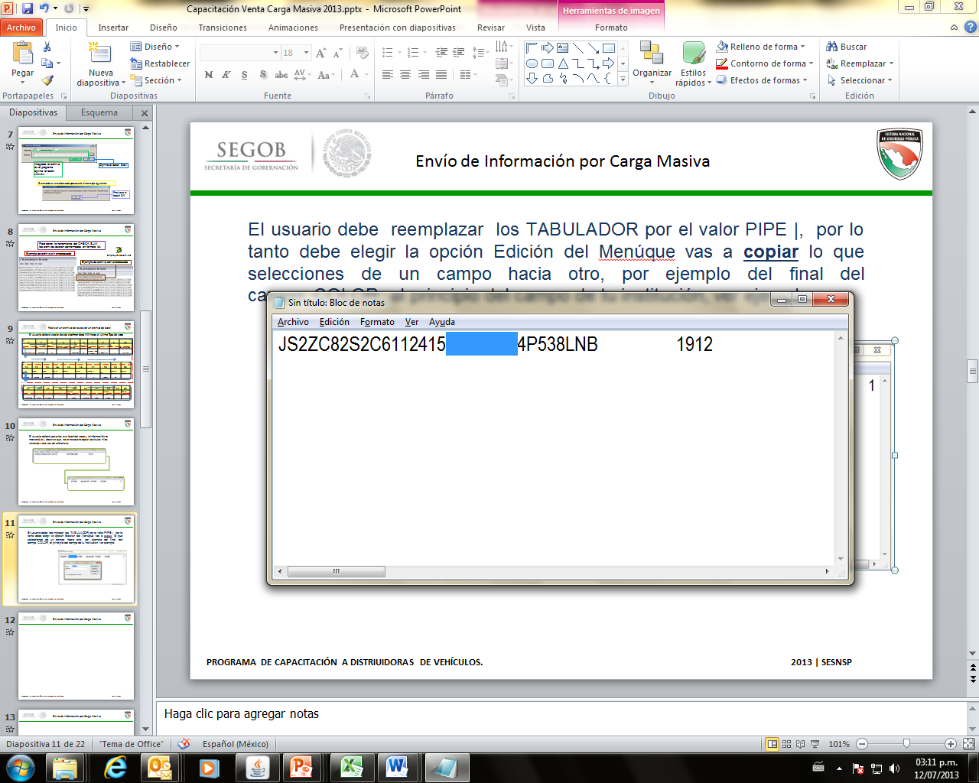
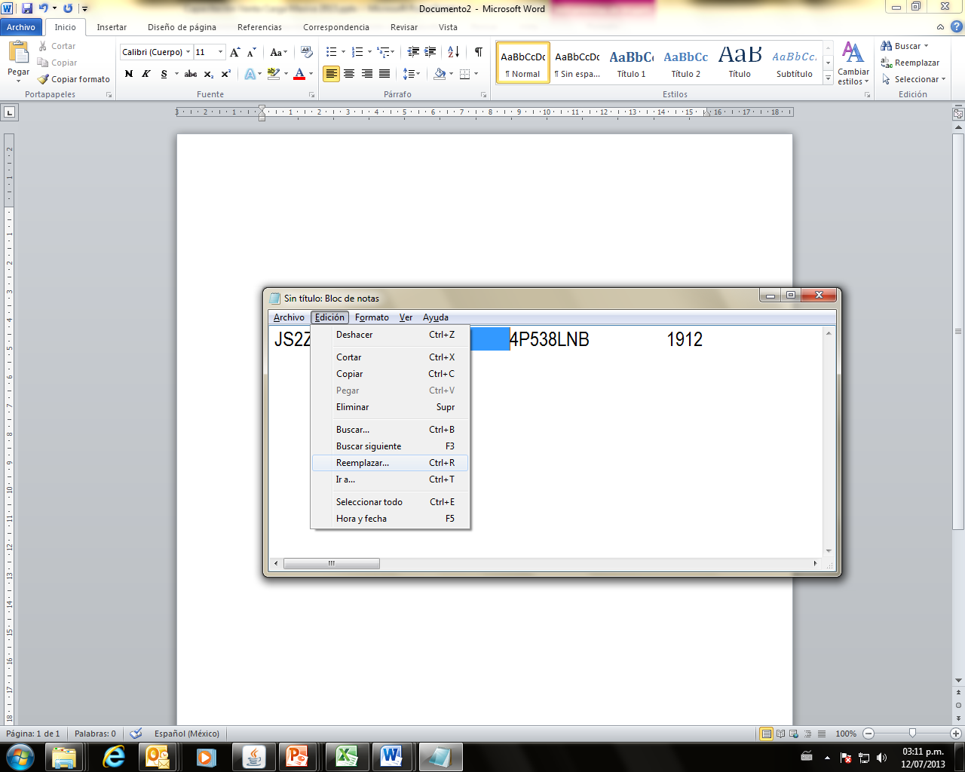
Completar una cadena del aviso de venta
El usuario debe seguir los siguientes pasos:
1.-Copia el tabulador, cualquiera que se encuentre en medio de cada dato
2.- Seleccionar del Menú, la opción Edición y buscar el subtitulo REEMPLAZAR,

Slide 12
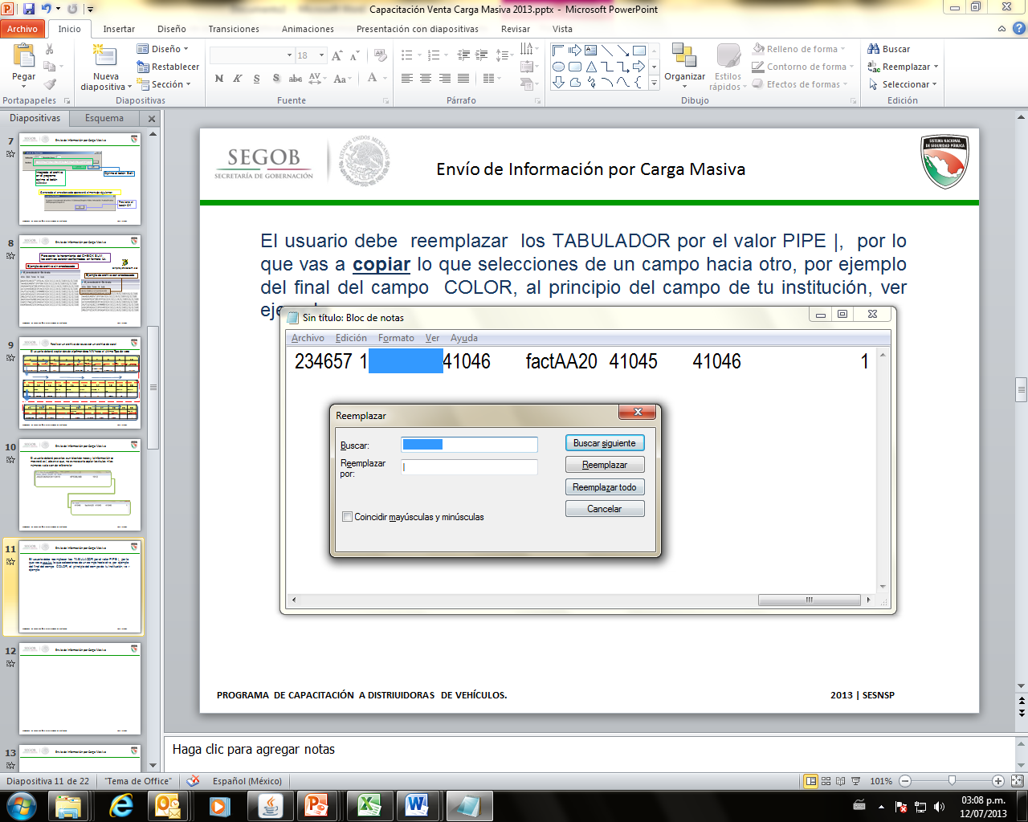
Completar una cadena del aviso de venta
3.- Se desplegará la pantalla REEMPLAZAR
4.- En el primer campos BUSCAR, pegue el tabulador copiado
5.- En el Segundo Campo REEMPLAZAR, pegue el valor PIPE |

Slide 13
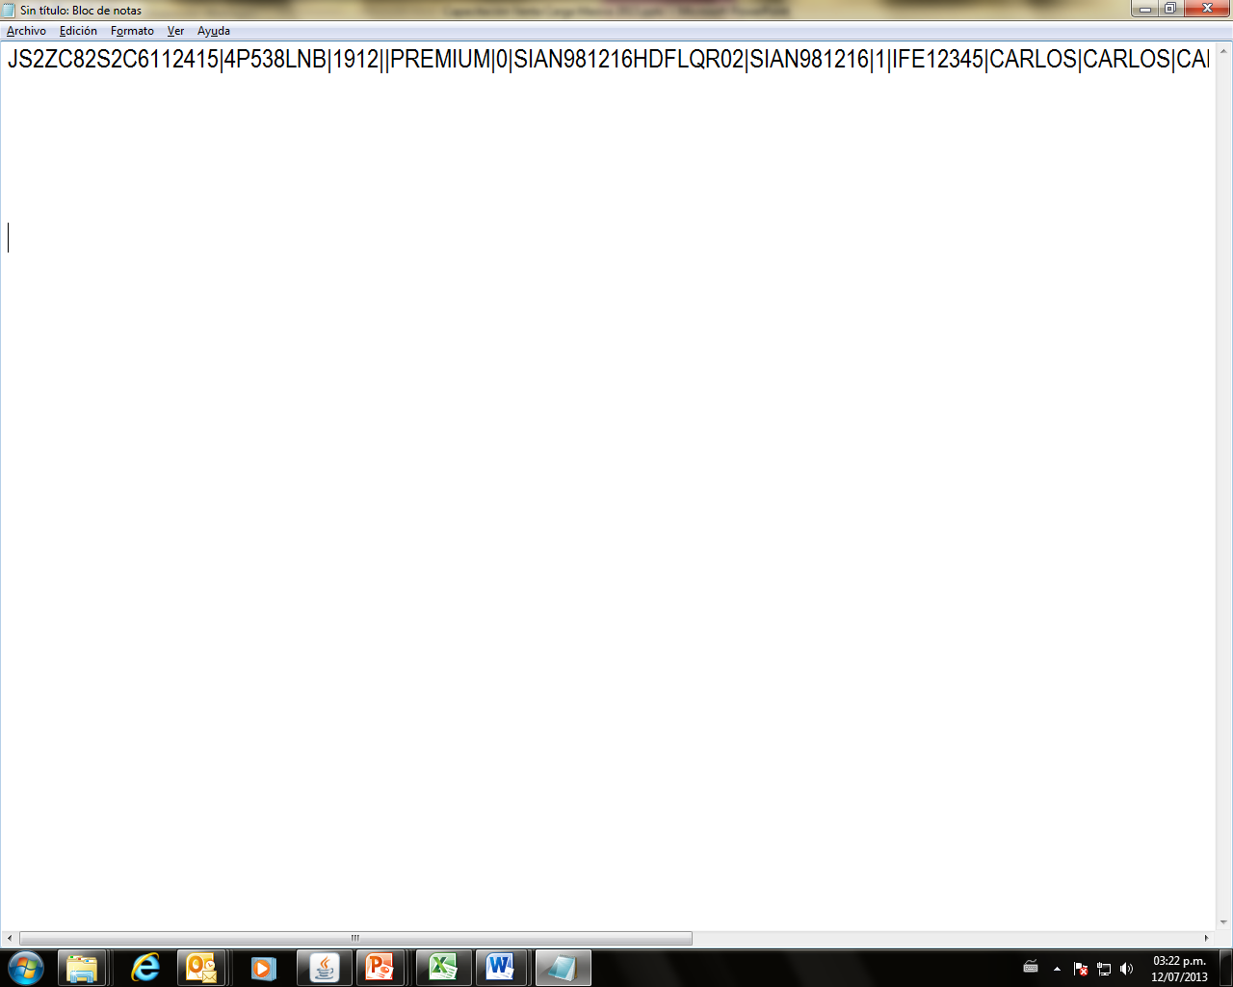
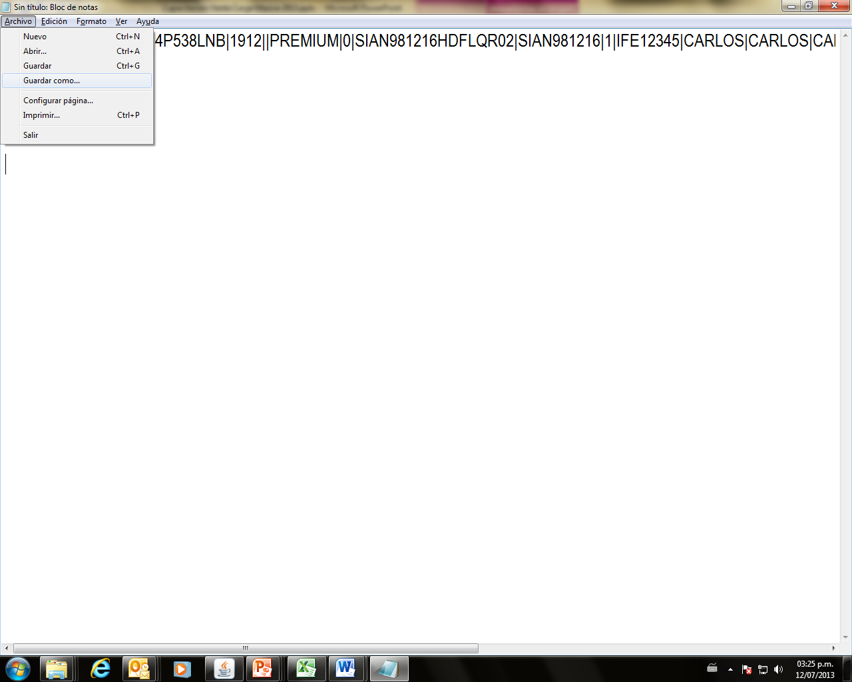
Concluir la cadena del aviso de venta
La información se mostrará de la siguiente manera:
Importante!
Este proceso, lo puede llevar a cabo, con uno o varios registros
Enseguida, GUARDE el archivo en una carpeta exclusiva para el REPUVE

Slide 14
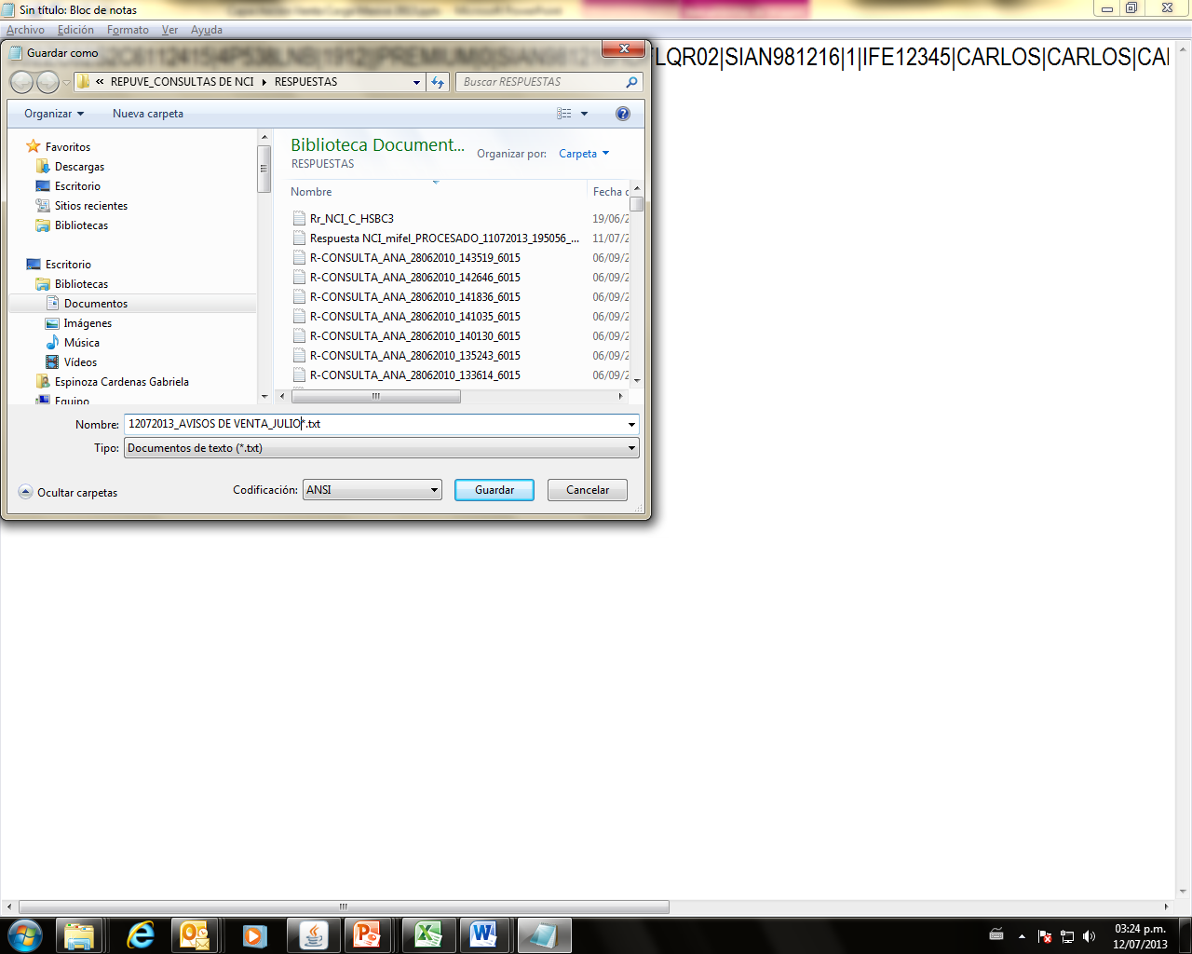
Guardar el archivo de texto
Una vez, cerrado y guardado el archivo , siga los pasos para encabezarlo y lo tendrá listo para suministrar al Registro

Slide 15
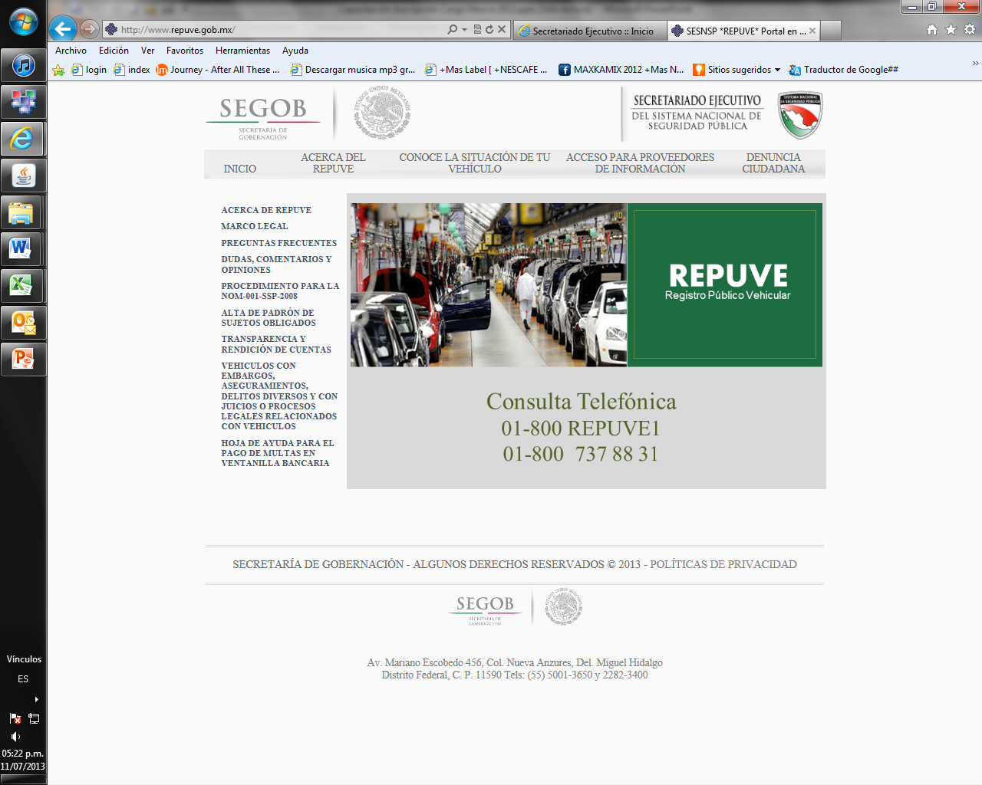
Envío de Información por Carga Masiva
La opción de Carga Masiva de Archivos se encarga de procesar un archivo de texto que se estructura de acuerdo al Layout de información correspondiente al anexo II.
Este proceso esta habilitado para cualquier Distribuidor que realiza un AVISO DE VENTA al REPUVE y que por lo regular es utilizado por aquellas institución que tiene grandes volúmenes de operación diariamente.
La carga masiva es un proceso que permanece en operación los 365 días del año, las 24 horas, siendo interrumpido, únicamente por mantenimientos, los cuales deberán de ser programados y deberán de ser comunicados con anterioridad a los usuarios que puedan resultar afectados.

Slide 16
Carga Masiva
http://www.repuve.gob.mx
1.- Acceda al sistema
Ingrese al menú principal y para cargar un archivo al servidor seleccione Venta de Vehículo y luego la liga que dice “Carga Archivos”

Slide 17
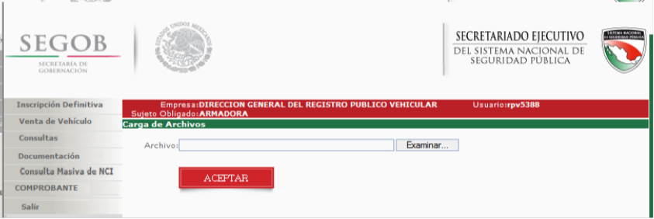
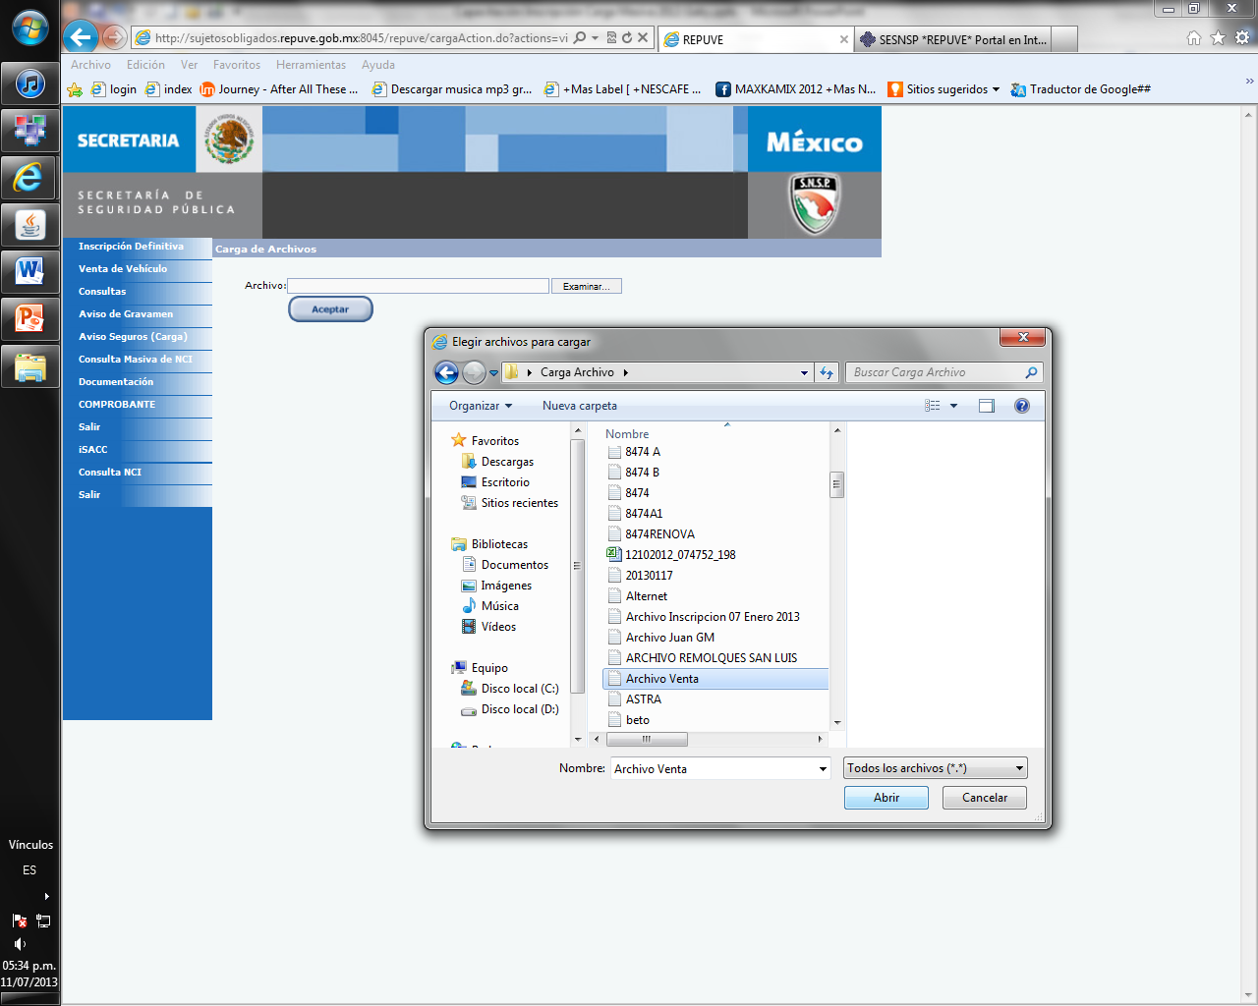
Selección de archivo
2 .-Enseguida va se mostrará una ventana para seleccionar el archivo que desea subir al servidor para ser procesado.
3.- Oprima el botón EXAMINAR seleccionar el archivo que se desea enviar al servidor para ser procesado.
4.- Busque y seleccione el archivo
5.- Enseguida Oprima en Open o Abrir (Según la configuración de Windows)

Slide 18
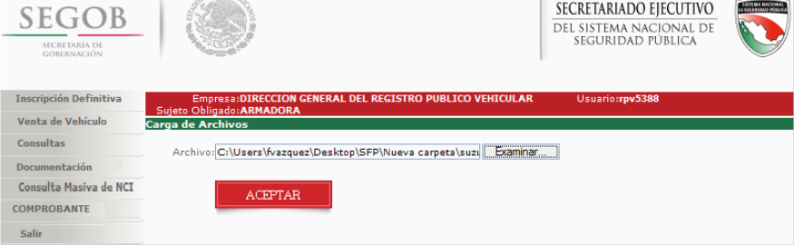
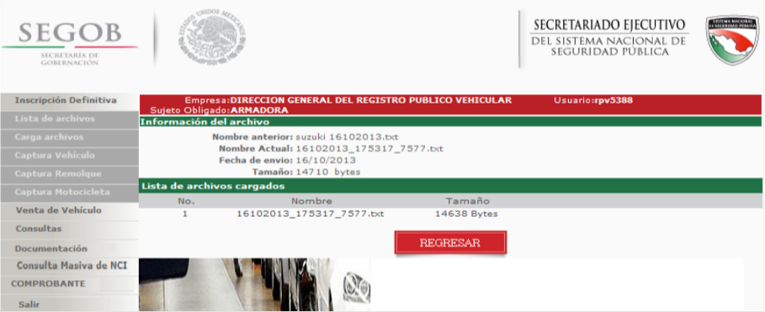
Envió del Archivo
El sistema va a desplegar una ventana donde muestra información del archivo que se recibió,
6.-Oprima el botón Aceptar para que, el servidor reciba el archivo que seleccionó
Nombre del archivo seleccionado
Importante!
Aun cuando, el archivo se haya sido recibido por el servidor no quiere decir que se procesó. El usuario debe revisar su resultado en un tiempo determinado según la cantidad de registros a procesarse
Información del archivo:
Nombre Anterior: Que es el nombre dado por el usuario.
Nombre Actual: Es el nombre con el cual el servidor guardo este archivo, compuesto por la Fecha, hora y el número de sujeto obligado
Fecha de Envío: Es la fecha en que, el archivo fue recibido por el servidor.
Tamaño: Tamaño del archivo

Slide 19
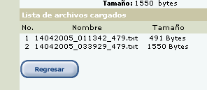
Monitoreo de archivos
La Pantalla muestra la lista de archivos pendientes de procesar
Importante
El sistema solo acepta un archivo a la vez.
7.-Si, requiere subir otro archivo, oprima el botón regresar e inicie los pasos antes mencionados
8.-Una vez que, los archivos se procesan los resultados se revisan en el menú principal seleccionando la opción Lista de Archivos

Slide 20


Consulta de Archivos Procesados
¿Cómo saber cuando el archivo ya se proceso?
monitoreando los archivos en la opción Lista de Archivos
Por ejemplo: si al archivo que enviamos al servidor, se renombro con la siguiente información:
Nombre de Archivo
14042005_011342_479.txt
.
10.-Cada archivo tiene al inicio del nombre un rombo, debes oprimir el rombo del archivo que requieras revisar CIFRAS o PROCESADOS para que éste se descargue al final de la pantalla que se llama Archivo a descargar
9.- Cuando el sistema haya procesado el archivo, en la lista de archivos deben mostrarse dos archivos con los siguientes nombres por cada archivo cargado:
CIFRAS_26112007_114412_201.txt y
PROCESADO_26112007_114412_201.txt

Slide 21
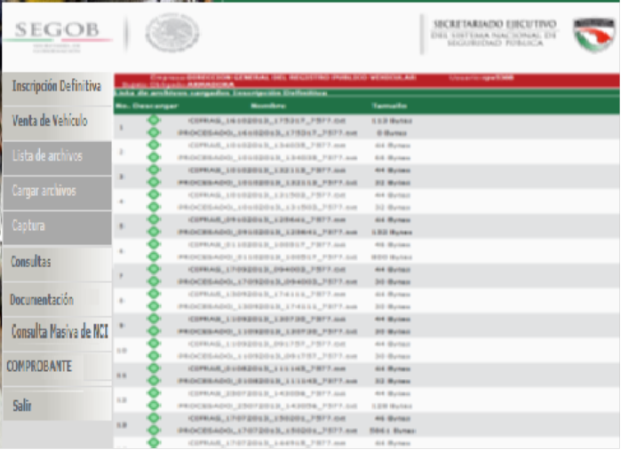
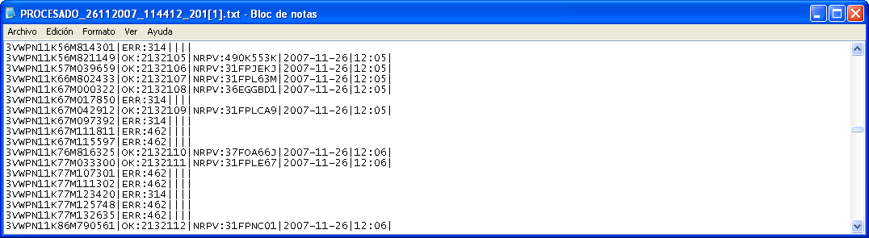
Descargar Archivos Procesados
11.-Cuando el archivo este descargado en la pantalla de trabajo, el usuario debe oprimir el nombre del archivo para abrirlo
12.-SE mostrará la siguiente pantalla, del archivo de PROCESADOS, el usuario observará en lista los registros procesados guardando el mismo orden con el cual fueron cargados

Slide 22
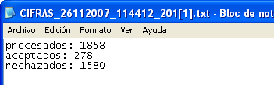
Revisar resultados e identificar errores
El archivo de PROCESADOS mostrará de cada aviso presentado los siguientes datos de control:
NIV|Error /OK:Folio de proceso|Fecha de proceso|Hora de proceso|Tipo de Movimiento
Importante
El usuario debe revisar los errores para corregirlos y para cargar el archivo nuevamente únicamente con los avisos corregidos
Archivo de CIFRAS, este mostrara el número total de registros Procesados, Aceptados y Rechazados de la carga realizada.

Slide 23
Guardar archivos
13.- el usuario debe guardar sus archivos de CIFRAS y PROCESADOS, seleccionado la opción Archivo/archivo “Guardar como” y almacenarlos en su computadora en una carpeta especial del REPUVE.

